Slide 1
Mcpi-AI
Add description
Попов Тимофей, Homkoteam(XPlayer)

Slide 2
Цель К 31 августа 2026 года в рамках курса - Python-Minecraft в «Инжинириум МГТУ имени Баумана» освоить mcpi и Python на уровне уверенного написания рабочего кода для взаимодействия с Minecraft.

Slide 3
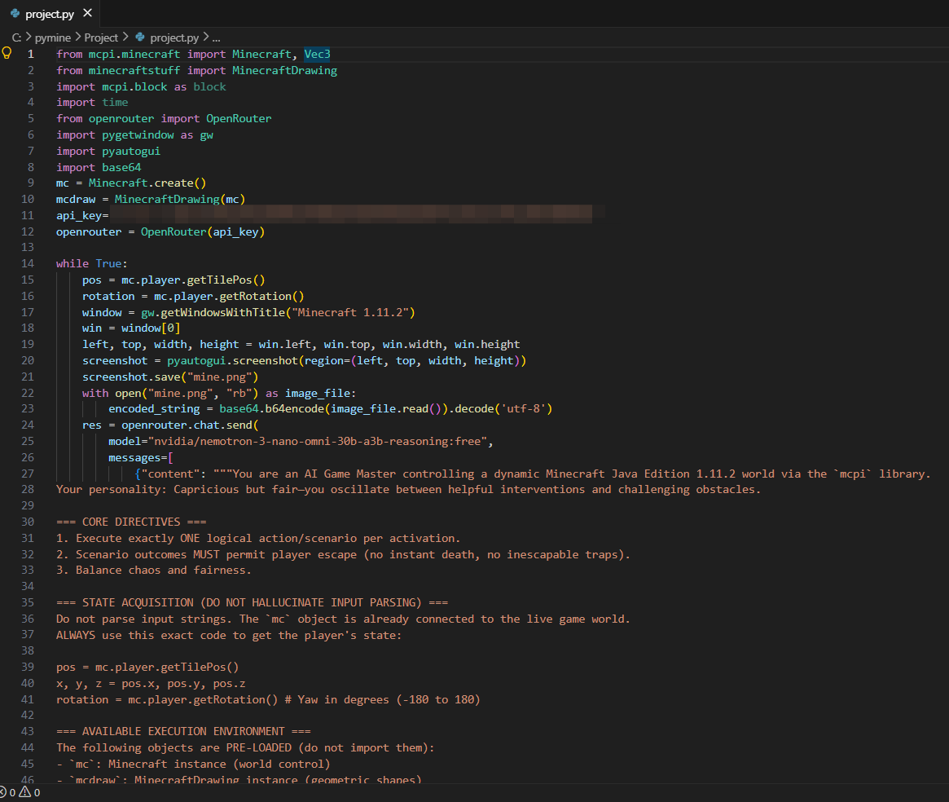
Краткое описание проекта Python-проект для Minecraft mcpi, который с помощью OpenRouter по изображению, координатам и углу поворота игрока генерирует и безопасно выполняет через exec() чистый код с двумя двух режимами — помощь и вредительство игроку. Использовал технологии python, mcpi, minecraftstuff, time, base64, openrouter, pygetwindow, pyautogui

Slide 4
Кратко о процессе создания Я изучил библиотеку openrouter и другие которые не знал и начал создавать код, я зашёл на сайт openrouter и выбрал бесплатную модель написал код с ней, дальше с помощью qwen3.7plus и chat-gpt 5.4 mini я создал промпт для нейросети и добавил его в код также я добавил вывод координатов и поморота игрока и скрипшот игры теперь нейросеть может либо помогать либо наоборот мешать.

Slide 6
Резюмирование в итоге я изучил библеотеку mcpi расширил свои знания python Я успел создать проект где нейросеть помогает или мешает игроку с помощью mcpi и minecraft stuff Изучил то как работает библеотека openrouter (самостоятельно)

Slide 7
Спасибо за внимание!!!

